Slide 1

Личный кабинет студента общежития
Косинцева Анастасия

Slide 2

Проблема
1
Отсутствие ИС
2
Бумажные записи
3
Нет постоянного доступа

Slide 3
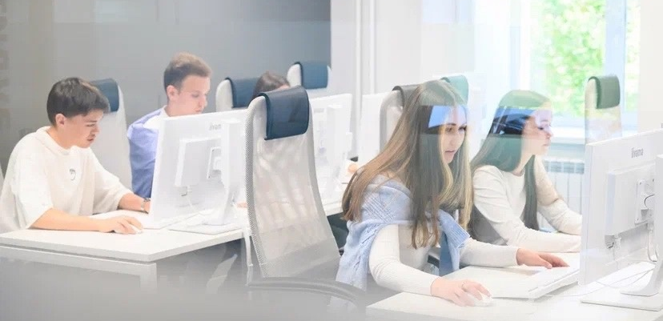
Целевая аудитория
Студенты тюменского индустриального университета

Slide 4

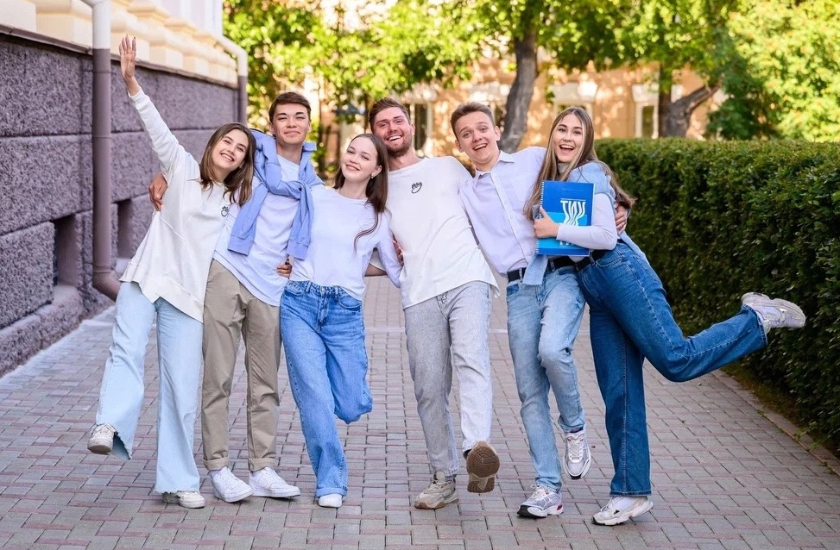
Способы решения
Разработка веб-сервиса для облегчения жизни студента

Slide 5



Инструменты
Php modile delect

Slide 6
Таймлайн
сентябрь
Октябрь
Ноябрь
Декабрь
Продолжение работы
Выбор темы Анализ предметной области
Составление плана
Техническое задание
Прототипирование (UX/UI-
дизайн) Составление моделей БД
Создание базы данных
Разработка веб-сервиса Тестирование
Написание курсового проекта
Защита курсового проекта

